Slide 1
Slajd 1
Motivacija za učenje i zašto učimo
Vijeće učenika
Pripremila: mr.sc. Jasna Relja, pedagoginja savjetnica
A
30
25
5
20
10
15

Slide 2
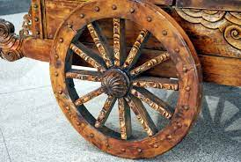
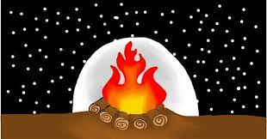
Utjecaj učenja i znanja na ljudsko društvo

Slide 3
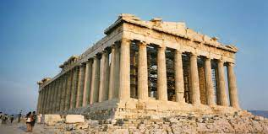
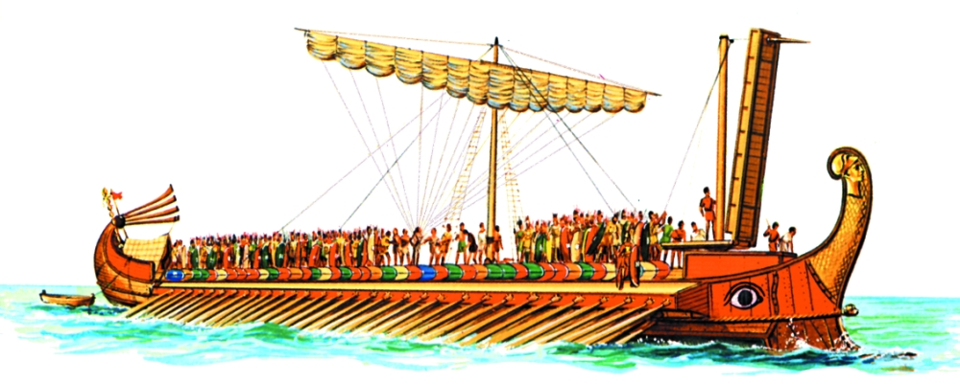
Utjecaj pisma na učenje i prijenos znanja

Slide 4
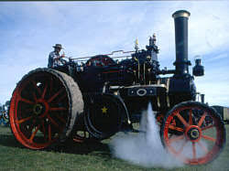
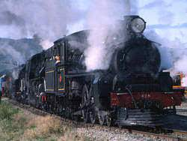
Izum tiskarskog stroja i parnog stroja na učenje i znanje i razvoj društva

Slide 5
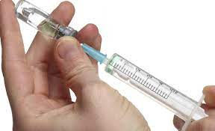
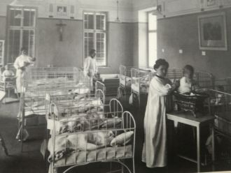
Utjecaj izuma u medicini na zdravlje i život

Slide 6
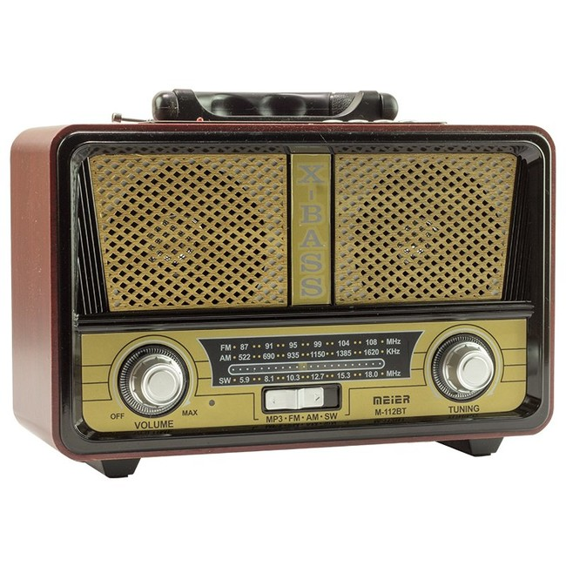
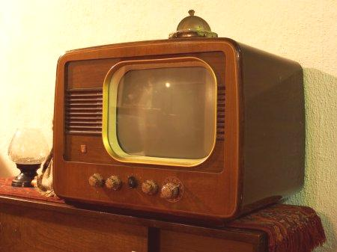
Utjecaj izuma na komunikaciju

Slide 7
Rezultati učenja i znanja
Napredak i razvoj društva
Bolji uvjeti života
Sigurnost u zajednicama
Bolji zdravlje i duži životni vijek
Znanje je najveće čovjekovo bogatstvo!

Slide 8
Učenje je složeni psihički proces promjene ponašanja na osnovi usvojenog znanja i iskustva.
Obuhvaća usvajanje navika, informacija, znanja, vještina i sposobnosti.
To je proces uskladištavanja podataka u skladištu pamćenja.

Slide 9
Faktori koji utječu na učenje su: - fiziološki - psihički
Fiziološki faktori su: dob, spol, dispozicija, umor.
Psihički faktor je motivacija za učenje.

Slide 10
Psihički faktori učenja
Motivacija je sve ono što potiče na aktivnost, što tu aktivnost usmjeruje i što joj određuje intenzitet i trajanje.
To je "volja za nešto".
Motivacija je bitna za učenje i za bilo koji drugi rad.
Sve što radimo bez volje i s negativnim stavom s vremenom ostavlja tragove na planu ličnosti i dolazi do psihičke nestabilnosti.

Slide 11
Kako se motivirati za učenje?
Prilaziti poslovima s pozitivnim stavom - imati volju učiniti nešto!
Postaviti si cilj - što želim ostvariti?
Postaviti očekivanja - koliko mogu ostvariti?
Biti određen - kako ću to ostvariti?
Biti realan - postaviti takve zahtjeve koje mogu ispuniti - imati na umu svoje mogućnosti i sposobnosti.
Poslove razdijeliti u više manjih, jednostavnijih i lakše obavljivih ciljeva.
Napraviti redoslijed obavljanja poslova - štedim na vremenu.
Postaviti si nagrade za obavljen posao - ako obavim posao.
Podsjetiti se na dobre strane svog rada - zašto to radim.

Slide 12
Podsjeti se na posljedice ako ne obaviš zadatak!
Drži se rokova.
Napraviti jasnu razliku između "ne mogu" i "neću".
Počni odmah. Ne odugovlači!
Budi optimističan - šanse za uspjeh će se povećavati!
Koristi bilješke, podsjetnike, natuknice i sl.
Iskoristi svaki uspjeh kao dodatnu motivaciju za daljnji rad.
Imaš pravo pogriješiti - nitko nije savršen.
Vježbaj svoj smisao za humor - smijeh ukazuje na to da si realan!
Nagradi se za ostvaren cilj – realne nagrade!

Slide 13
Hvala na pažnji!

Slide 14
Dan borbe protiv vršnjačkog nasilja
Sabor je 2017. godine izglasao Dan ružičastih majica kao Nacionalni dan borbe protiv nasilja nad vršnjacima koji će se održavati svake zadnje srijede u veljači.
Dan ružičastih majica, odnosno Dan borbe protiv vršnjačkog zlostavljanja se obilježava diljem svijeta.

